Slide 1
LifeFlow 项目完成汇报
版本 v0.0 · 2025-11-05 · 负责人：陈琨辉
将碎片信息 1 分钟内转化为可执行计划
用于课程验收 / 团队协作 / 上线检查

Slide 2

项目标志（Logo）
LF 极简线条概念
概念：字母 LF 组成的极简流线，深浅双色寓意流动的效率
应用：导航栏、图标墙、硬件同步屏等多场景复用
延展：可搭配动态流线，突出信息流动感

Slide 3
成员分工和预期计划
角色 | 成员 | 负责内容
PM | 陈琨辉 | 后端功能实现、api设计
前端 | 肖铭昊 | 前端vue设计、前端基本逻辑
后端 | 吴同堃 | 用例、测试
后端 | 王汉森 | 测试、前后端数据库对接
数据库 | 梅宇杰 | 数据库建立、运维

Slide 4
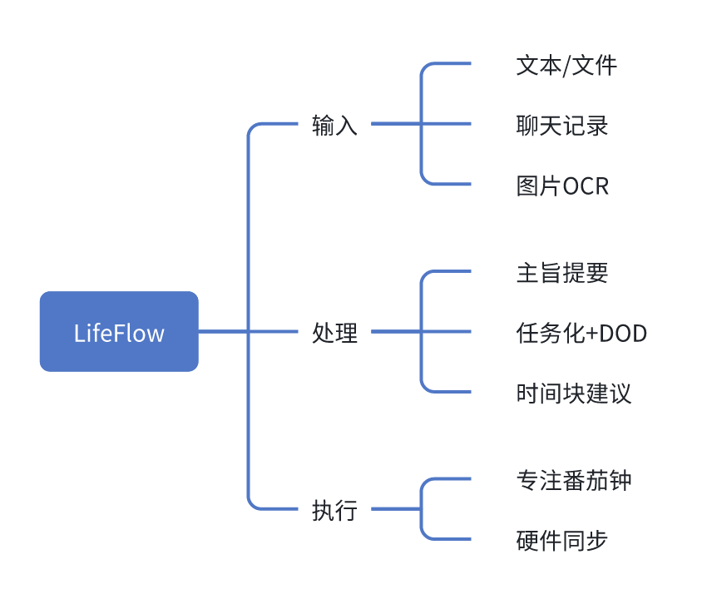
思维导图
能力总览

Slide 5
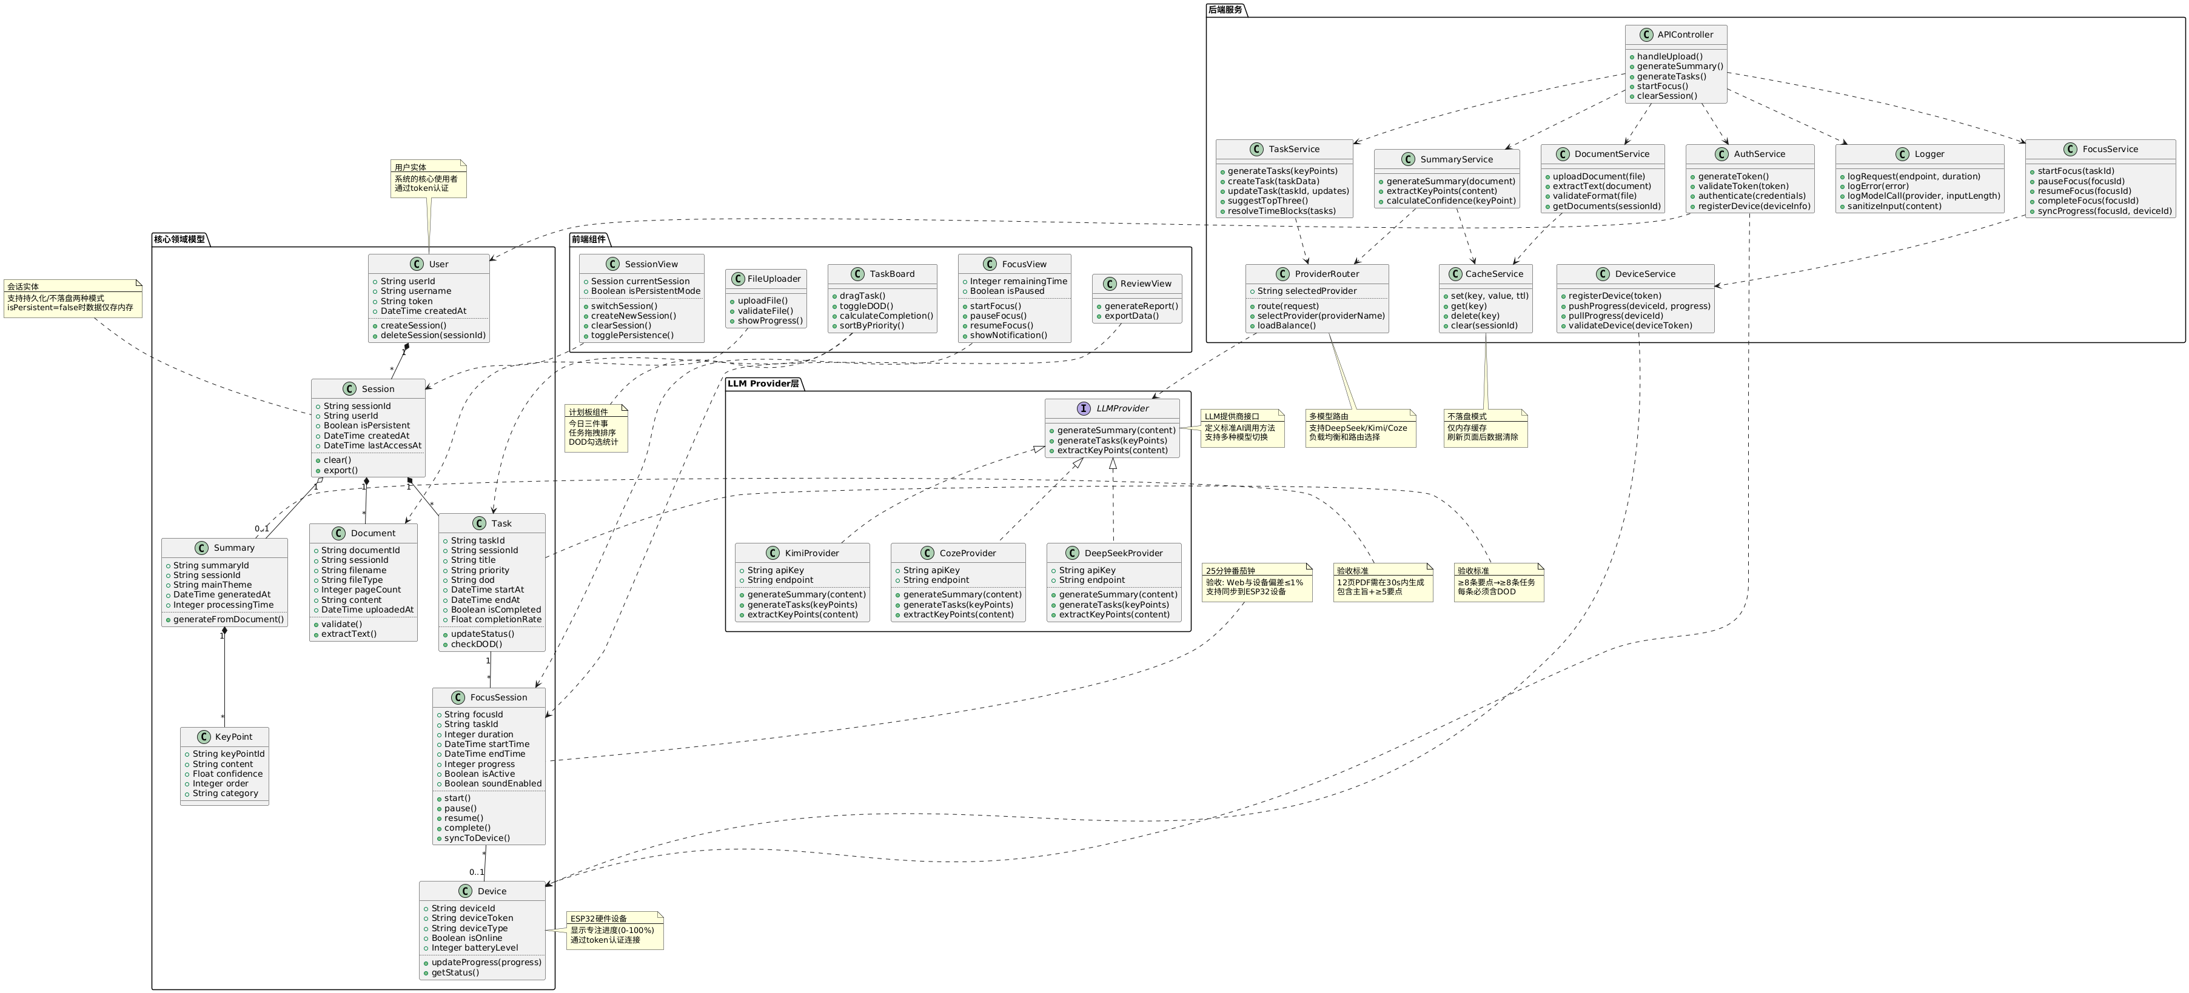
数据模型（类图）

Slide 6
预期计划
阶段 1｜基础开发
  目标：搭建核心骨架，确保“信息提要 → 任务化 → 会话输出”全链路可跑通。
  内容：
    前端完成会话区 + 计划板基础，后端完成 Provider 路由、摘要/任务 API，AI 输出主旨+要点+任务初版策略。
    建立日志与鉴权框架，为后续联调做准备。
阶段 2｜各部分开发对接
  目标：前后端、AI、硬件协同联调，补齐专注模式与隐私能力。
  内容：
    前端集成专注页、隐私模式提示、DOD 勾选统计；后端完善会话管理、设备 token。
    AI 调优性能（≥10 页文档 60s 内）、补充置信度与依赖字段。
阶段 3｜测试与验收准备
  目标：完成系统测试、整理汇报物料，具备课堂验收/演示条件。
  内容：
    测试团队执行功能/性能/隐私场景用例，记录日志与缺陷闭环。
    输出：测试报告、演示素材、回滚与数据清理预案，确保“初步完成”状态可演示。

Slide 7
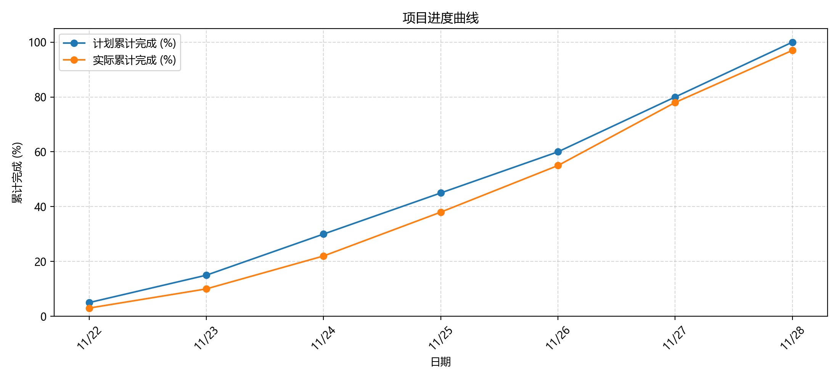
实际进度曲线

Slide 8
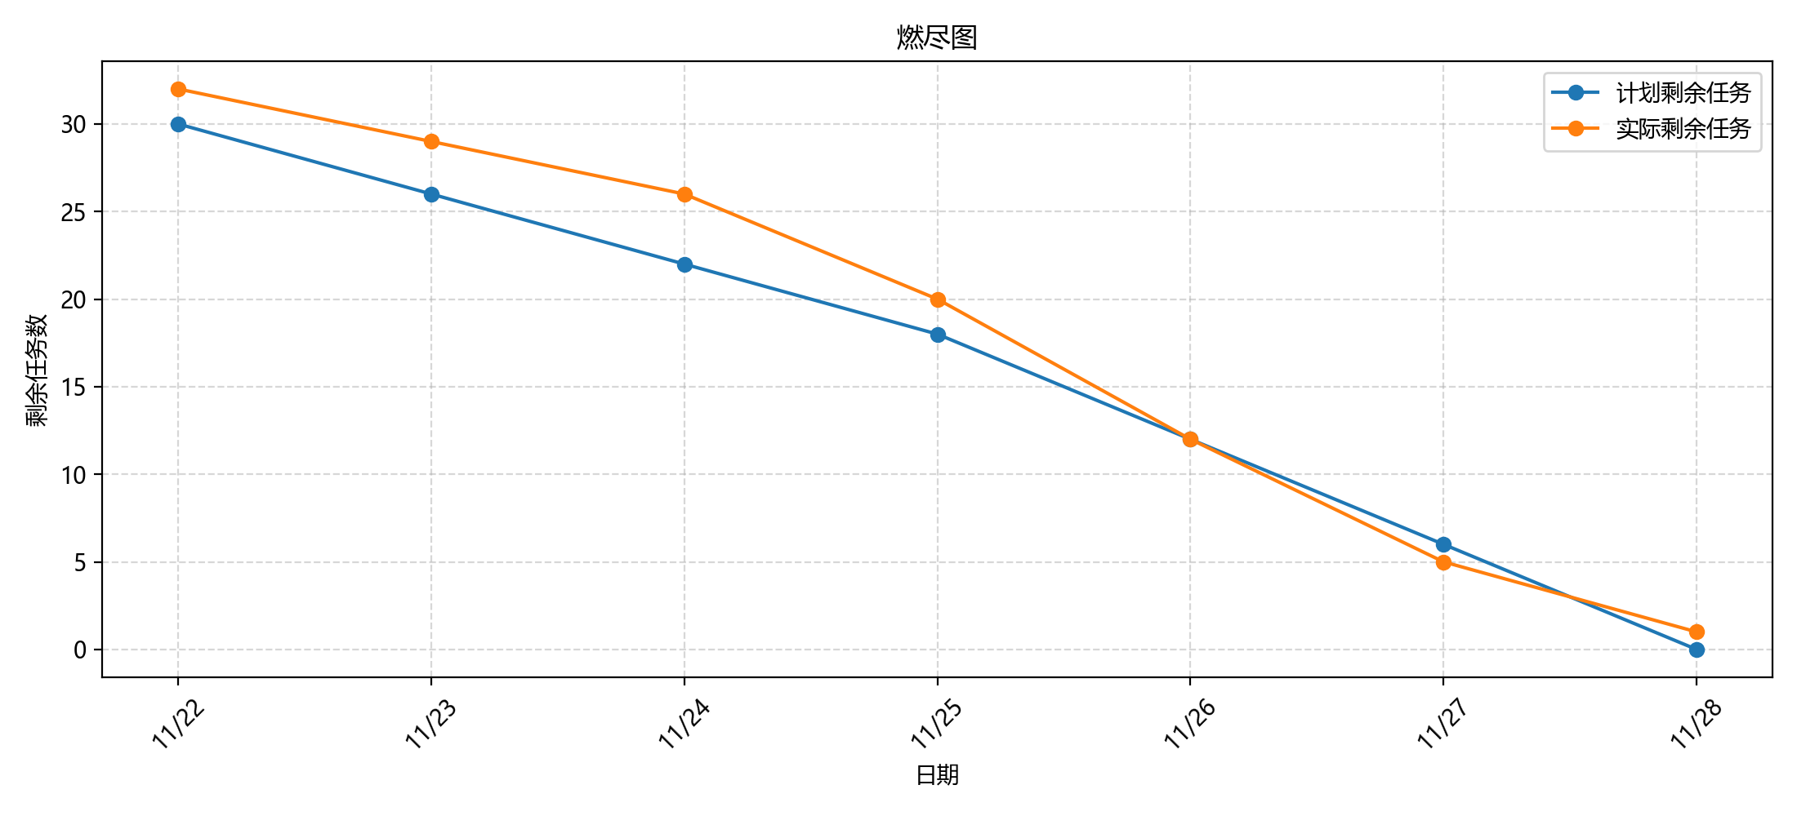
燃尽图

Slide 9
遇到的问题以及解决方案
Node 服务和 FastAPI 的版本依赖冲突，先锁定各自 package-lock/requirements 再逐个升级，避免运行期崩溃。
路由权限没考虑多用户场景，导致任意 user_id 都能查别人的数据；补上鉴权中间件和 user_scope 校验后才放行。
文档里最初只有接口说明，没有示例，接入方常常不知道 body、headers 怎么写。于是在 API 文档新增了“快速上手”章节，给每条关键路由附上 curl 调用示例，并用简短注释解释每个字段的含义，再把这些示例同步到 README 描述里，现在大家照着命令复制就能调通。
前后端联调时最大痛点是字段约定不一致。我们先同步了最新的 API 文档，列出新增/变动字段，再用浏览器抓包与后端日志对比请求、响应。前端按文档更新解析逻辑，后端也在响应里补注释和示例。对齐后双方数据格式统一，页面能正常渲染。

Slide 10
项目的实际架构
架构与技术栈概述：
Python FastAPI 负责核心业务：会话管理、摘要提取、任务生成、番茄钟、AI 对话；
前端采用 vue.js 实现组件化
Node.js Express + MySQL2 负责用户、任务、消息与文件上传持久化。
文件解析用 pdfplumber、PyMuPDF、python-docx
异步通信用 httpx 与 aiofiles
安全与认证使用 bcrypt / PyJWT
统一响应与日志分层（应用/Provider/API）
任务生成支持用户确认导入

Slide 11
项目的测试
功能用例：人工走完“创建会话→上传/输入文本→生成摘要→生成任务→DOD 勾选→专注模式→会话清理”全链路，覆盖正向/异常输入（缺字段、超长文本、无 session_id 等）。
性能用例：准备 ≥10 页 PDF/Doc，观测 AI 输出是否在 60s 内完成；并模拟多用户并发创建/查询会话，确认 Node/MySQL 连接池稳定。
隐私/安全用例：验证隐私模式开关的前端提示、后端日志是否做脱敏
回归与验收准备：把关键场景录屏或截图，准备课堂演示脚本，附上回滚和数据清理预案以备验收时需要复现。

Slide 12
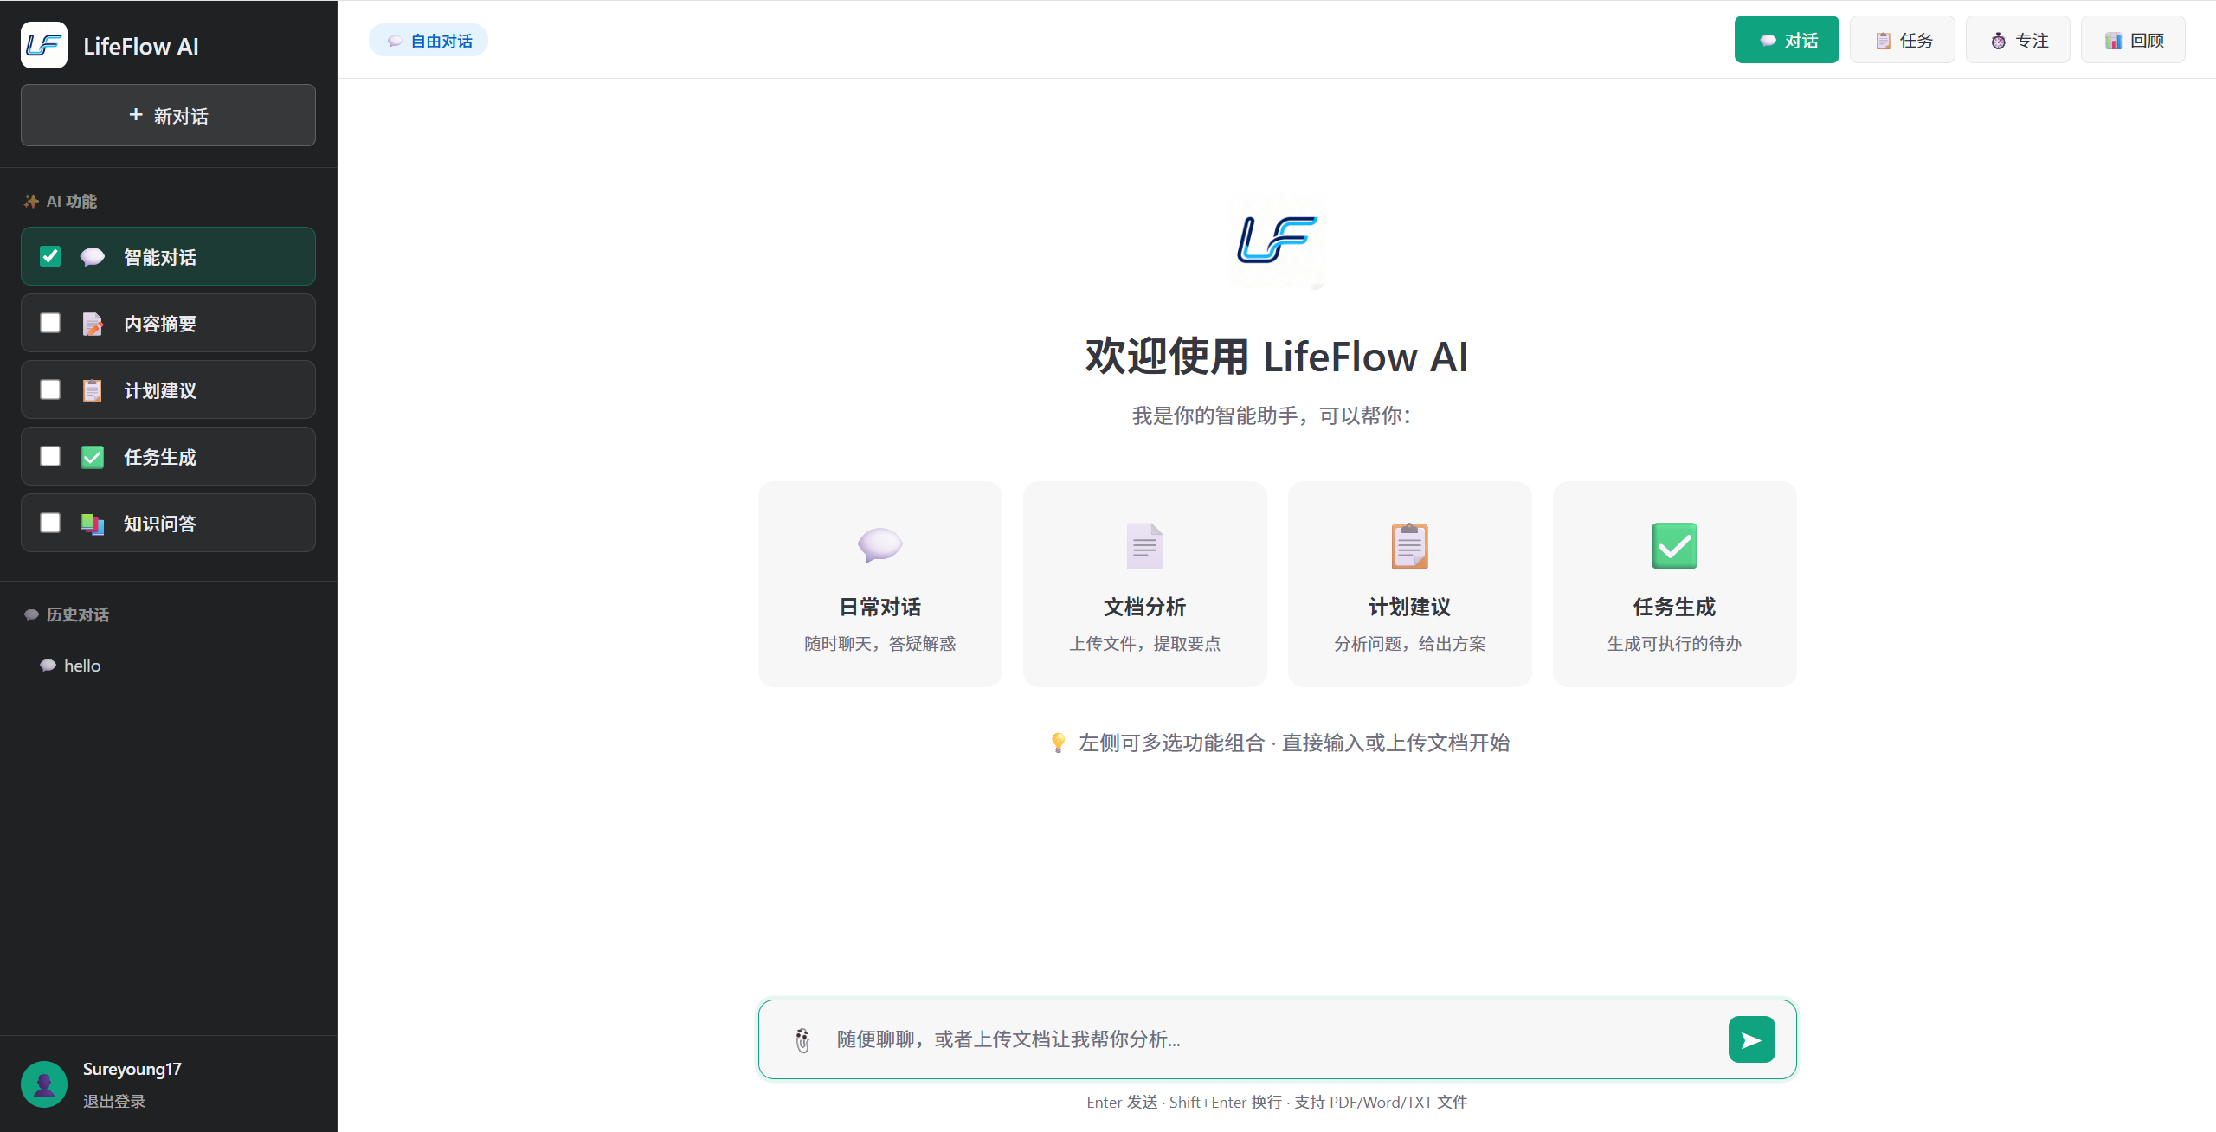
功能需求 · 信息提要
6.1 信息提要
必须：支持文本粘贴与 pdf/docx/txt 文件上传
应当：≥10 页文档 60s 内返回主旨 + ≥5 要点（含置信度）
验证：示例 12 页 PDF，60s 内输出主旨和要点并记录耗时

Slide 13
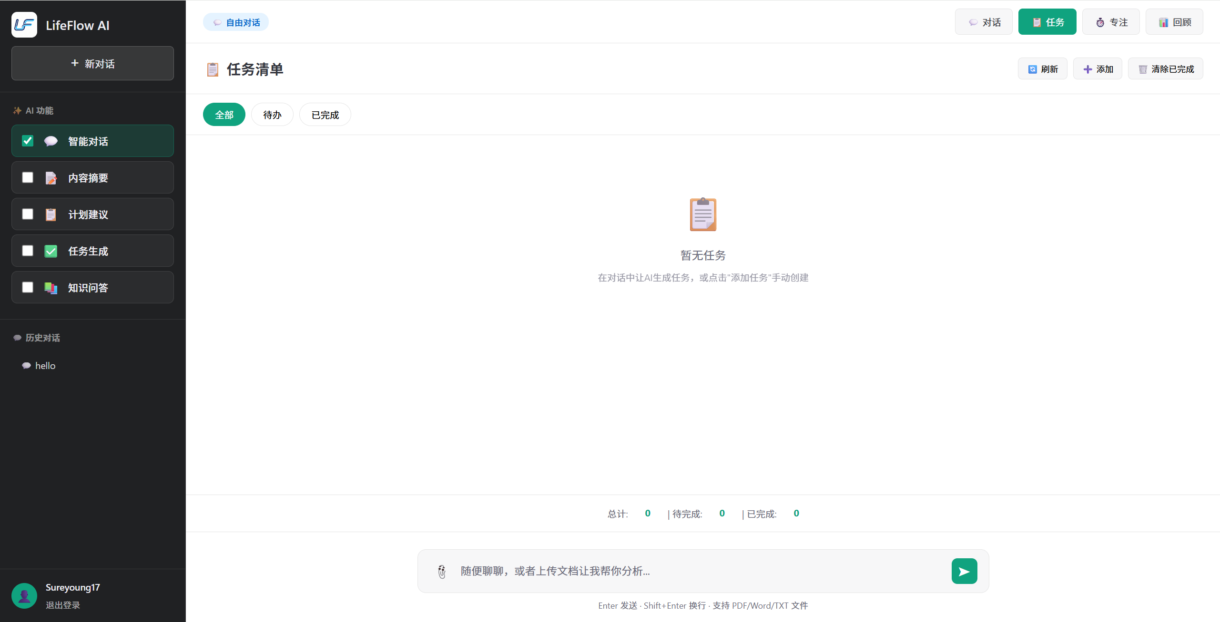
功能需求 · 任务化生成
6.2 任务化生成
必须：依据要点生成任务（title/priority/deps/DOD）
应当：自动给出“今日三件事”和时间块（startAt/endAt）
验证：≥8 条要点 → ≥8 条任务，且 UI 与接口的 DOD 字段一致

Slide 14
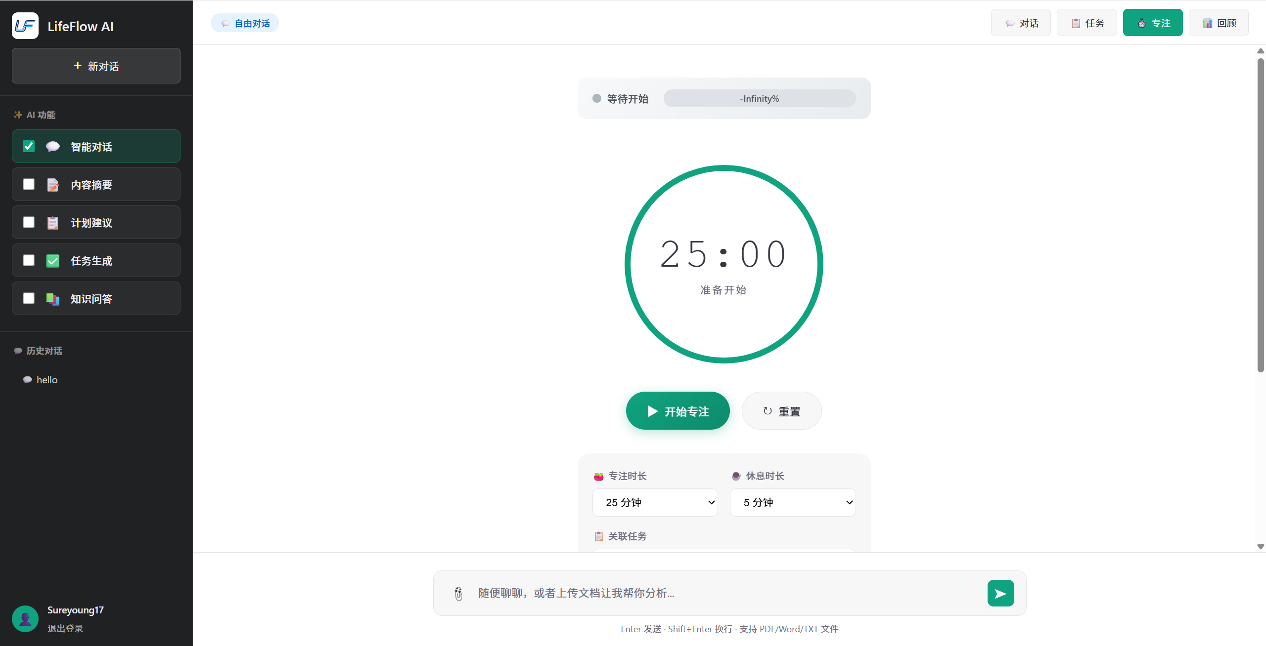
功能需求 · 专注模式
6.3 番茄钟
必须：25 分钟倒计时，结束提示（声音/弹窗）
可以：与设备同步专注进度（0–100%）
验证：Web 与设备在任一时刻偏差 ≤1%（60s 采样比对）

Slide 15
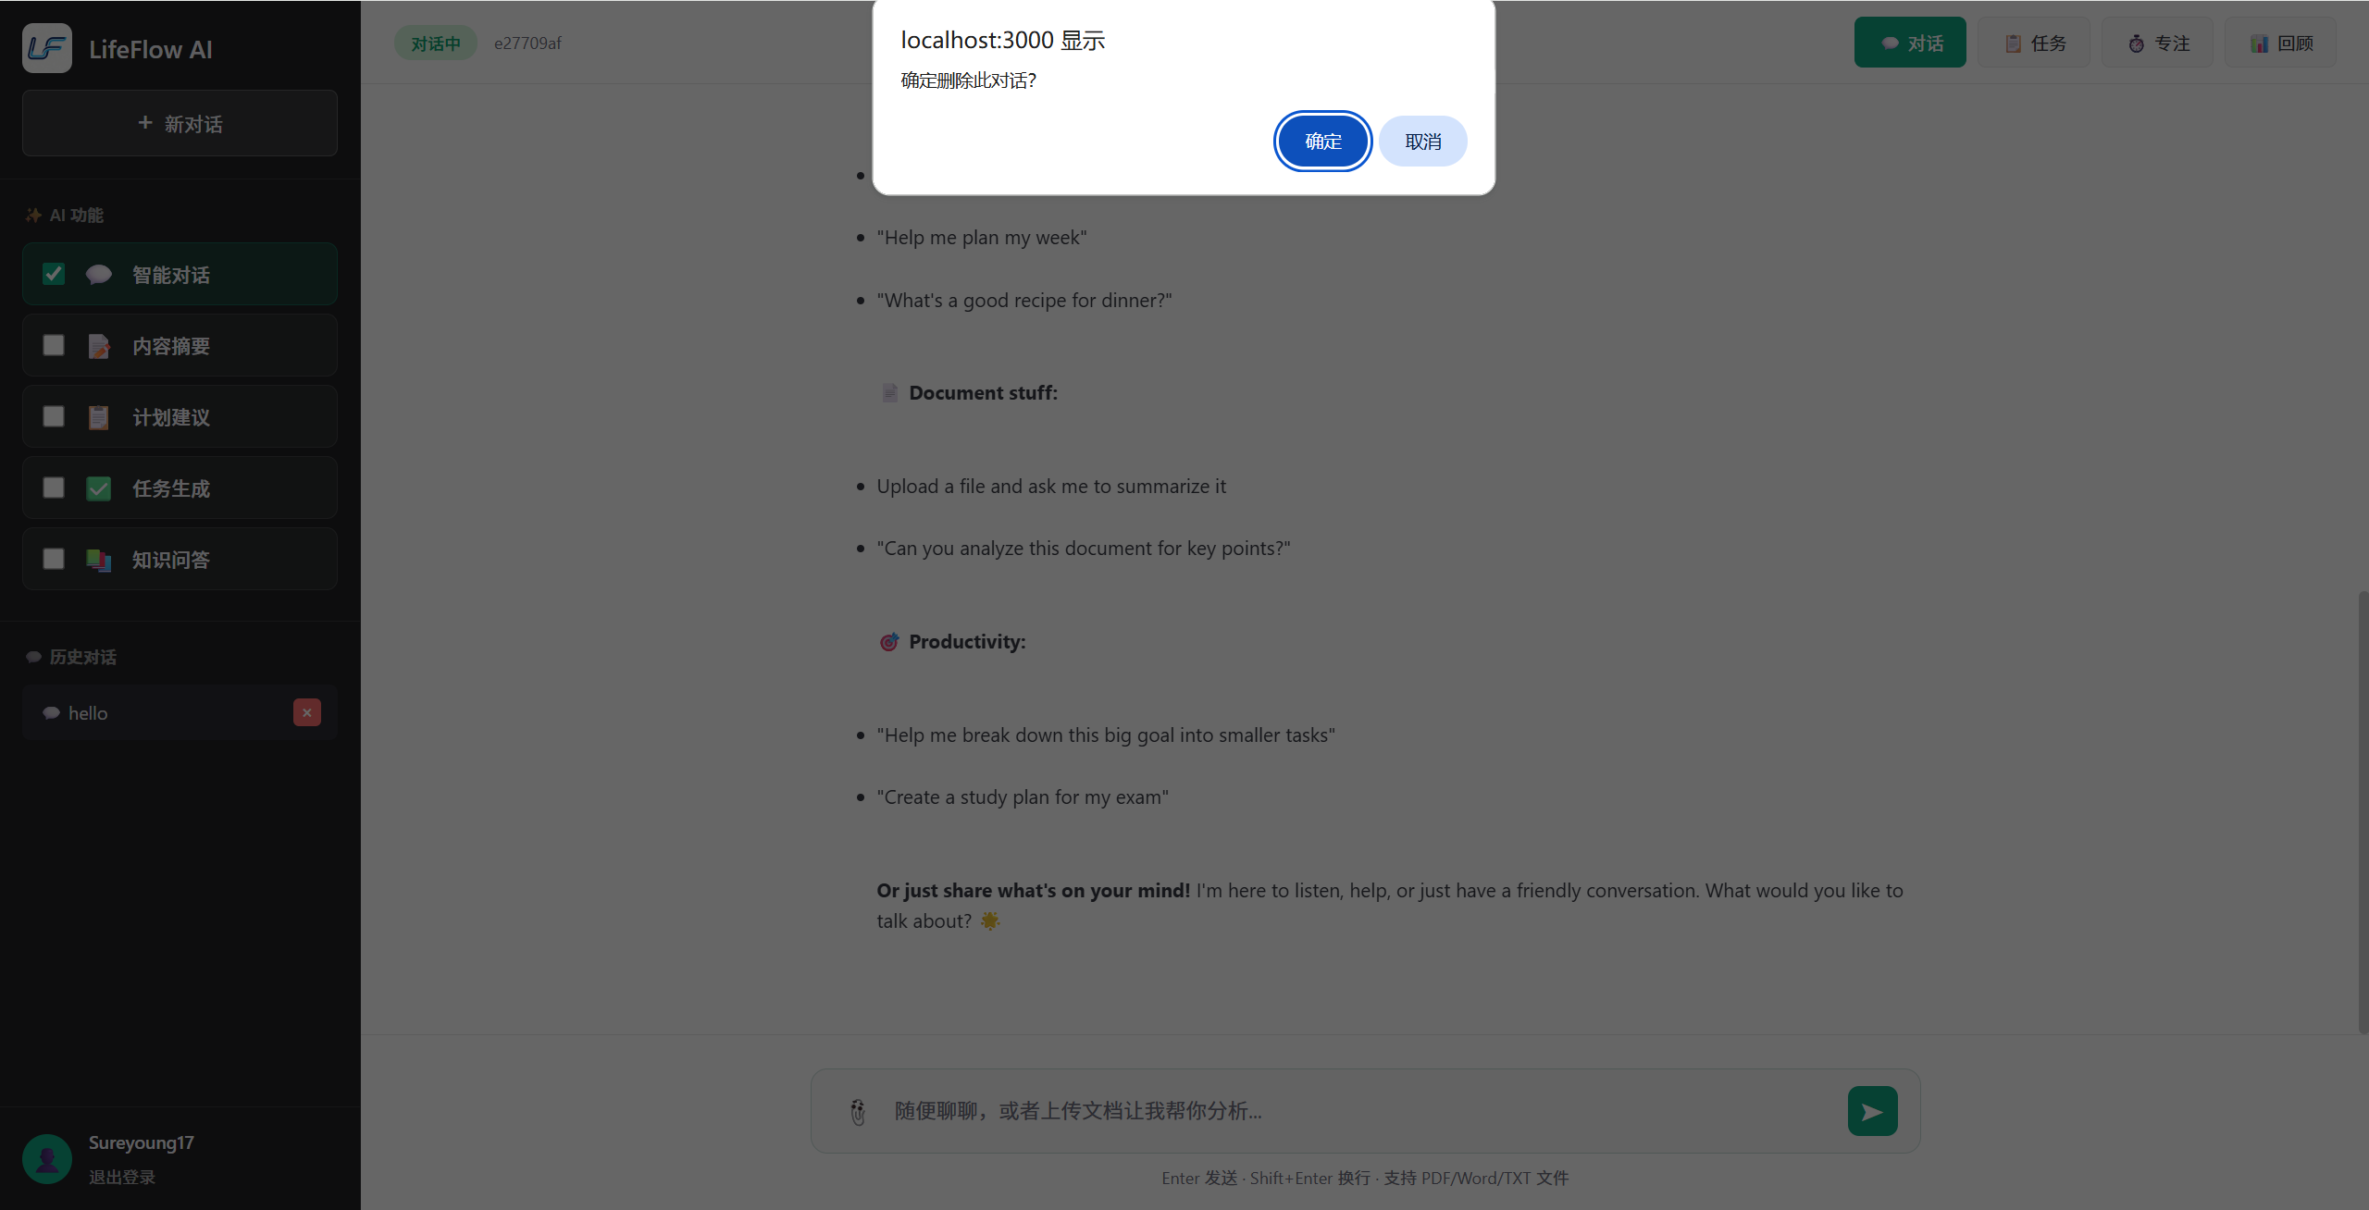
功能需求 · 会话与隐私
6.4 会话与隐私
必须：支持新会话与沿用会话切换，不落盘模式仅驻留内存
应当：一键清空会话并导出内容，操作前二次确认
验证：不落盘模式刷新后数据清空，清空操作提供可逆提醒

Slide 16
验收标准
Given-When-Then
01：Given 10页word，When 生成提要，Then ≤60s 输出主旨与 ≥5 要点
02：Given 要点列表，When 点击一键任务化，Then 生成等量或更多任务且包含 DOD
具体看演示

Slide 17
成员过程体会
陈琨辉（后端）：
这次在后端与 API 设计的全过程里，我最大的体会是要先厘清业务边界，再动手写代码。起初我们面对数据库中间层与 FastAPI 主体的接口映射，需求不断调整，如果没有统一约定，很容易出现字段混乱或状态不同步。因此我反复梳理每条路由的入参、出参，搭建 api 文档，也和数据库同学一起对齐持久化规则。把数据流打通后，还花时间补充错误码、日志与超时策略，让运维同学能够快速定位问题。通过这轮项目，我对跨服务协作和 API 生命周期管理有了更深的体会，也更相信“先设计、再实现”的价值。
肖铭昊（前端）：
在本次项目中，我负责前端部分的开发，包括 Vue 页面设计和基本交互逻辑的实现。实践过程中，我加深了对组件化开发、数据绑定和路由管理的理解，并在不断调试中提升了处理组件通信、状态管理以及接口联调的能力。面对样式细节、数据渲染等问题，我也学会了更系统地排查与优化。总体而言，这次实践不仅提高了我的 Vue 技术水平，也让我在实际项目中更好地理解了前端开发的流程与规范。
梅宇杰（数据库）：
这次负责数据库基础设施的搭建与运维，对我来说既是巩固经验也是查漏补缺的好机会。我们从最初的数据建模、表结构设计，到后续的权限与备份策略，都尽量按照生产级流程走一遍。尤其是中间件 API 化那部分，牵涉到 Node 与 FastAPI 双栈协同，调试阶段踩过不少坑：接口参数约定要保持一致，MySQL 的连接池要调优，跨服务的错误处理也要统一。每修好一个故障，就能更熟悉业务链路，也更清楚如何让数据库层在整个系统里真正发挥稳定“地基”的作用。

Slide 18
成员过程体会
吴同堃（测试、后端）：
在LifeFlow项目后端用例设计与测试工作中，我全程聚焦接口可靠性与功能合规性。从梳理信息提要、任务生成等核心接口的用例场景，到针对性设计PDF解析、多要点任务生成等验证用例，每一步都紧扣需求文档。测试阶段通过模拟前端请求、联调硬件同步接口，精准定位了接口耗时优化、数据脱敏等问题。过程中深刻体会到，严谨的用例设计是保障服务稳定的基础，而多场景联调能提前规避集成风险，也让我更清晰后端服务与前后端、硬件联动的核心逻辑。
王汉森（测试、前后端数据库对接）：
测试、数据库与前后端对接是项目稳定的三大基石。测试不仅是找Bug，更是一种保障逻辑严谨性的设计思维，能极大提升后期迭代的信心。数据库设计需高瞻远瞩，合理的表结构与索引是性能的根本，宁可在设计上多花一小时，也别在优化上浪费一整天。前后端对接的核心在于“约定大于沟通”，一份清晰规范的API文档就是最好的合同，能有效避免联调时的互相“甩锅”。三者相辅相成，共同决定了项目的质量、效率和可维护性。

